Slide 1
Fish Island
팀장 | 김석일
팀원 | 정진원

Slide 2
목차
개 요
주요 기능
시연

Slide 3
개 요

Slide 4
개요
제목
- 낚시 게임 (Fish Island)
분야
- GUI를 기반으로 한 자바프로그래밍
개발 목표
- `낚시게임에서 낚시를 하고 상점을 구현해서 낚시의 재미를 느끼게 한다.

Slide 5
개요
구동사양 및 개발 환경
- Language : 자바
- Base Library : JRE 1.8
- 구동 사양 : Window XP 이상
CPU Pantium급 이상
Ram 1GB 이상

Slide 6
개요
팀원 및 역할
구분 | 소속 | 성명 | 담당역할 및 개발분야
팀장 | 부산 IT 직업 전문학교 | 김 석 일 | 낚시 게임, 스레드, 상점 판매 구현
팀원 | 부산 IT 직업 전문학교 | 정 진 원 | 로그인, 상점 구매, 낚시터, 도감 구현

Slide 7
주 요 기 능

Slide 8
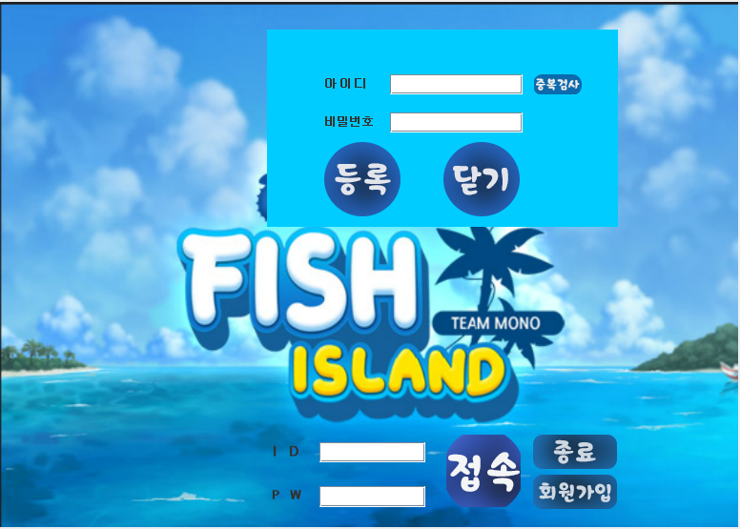
주요 기능 – 로그인 창
데이터베이스에 회원 정보 등록
아이디 중복검사
회원 가입 창을 열어준다.

Slide 9
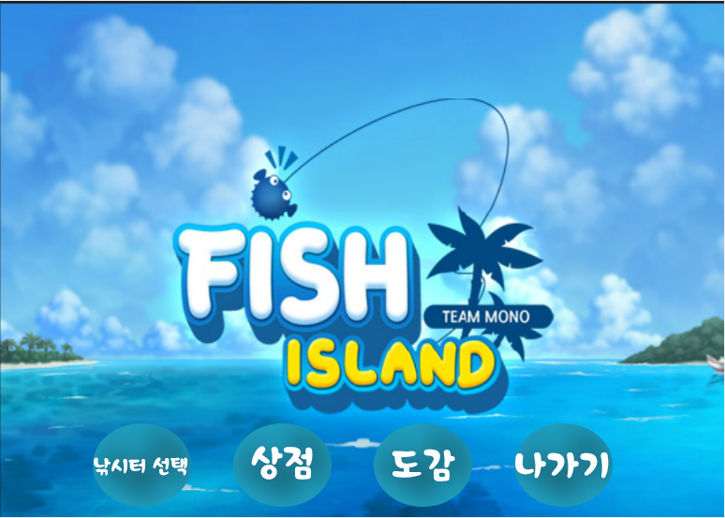
주요 기능 – 로그인 후 메인메뉴
바다 선택 창으로 이동
상점 창으로 이동
도감으로 이동
게임 종료

Slide 10
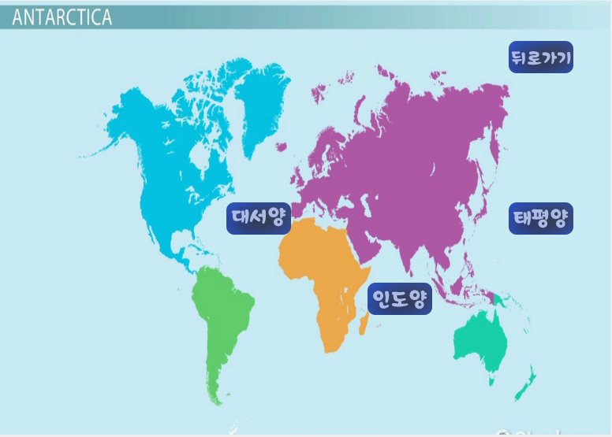
주요 기능 – 낚시터 선택
낚시터 선택 화면
- 바다를 선택해서 낚시터를 고를 수 있다.
- 바다마다 나오는 물고기가 다르다.

Slide 11
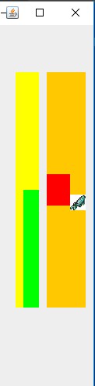
주요 기능 – 게임 화면
초록 게이지가 차오르면 물고기를 잡는다. 떨어지면 물고기가 달아난다.
낚시대 아이콘
빨간색 범위 안에 물고기가 들어가야 초록 게이지가 오른다. 좋은 낚시대를 사면 빨간색의 범위가 넓어진다.
물고기 아이콘
물고기마다 날뛰는 값이 다르다.

Slide 12
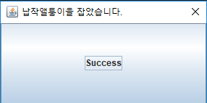
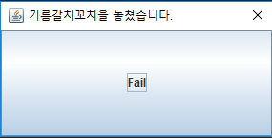
주요 기능 – 게임 결과 화면
물고기 이름 표시
포획 성공
포획 실패

Slide 13
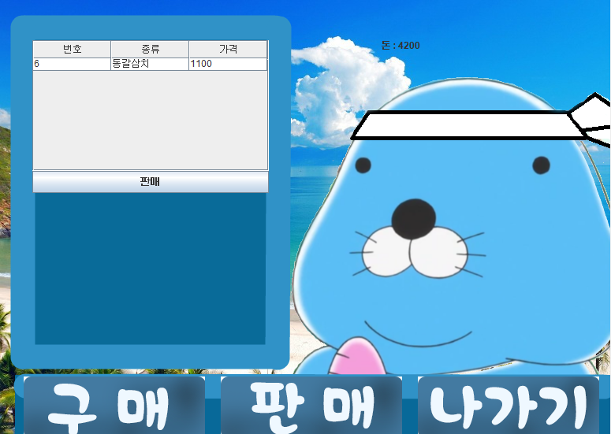
주요 기능 – 물고기 판매 화면
보유금
잡은 물고기 목록
판매하면 보유금 증가

Slide 14
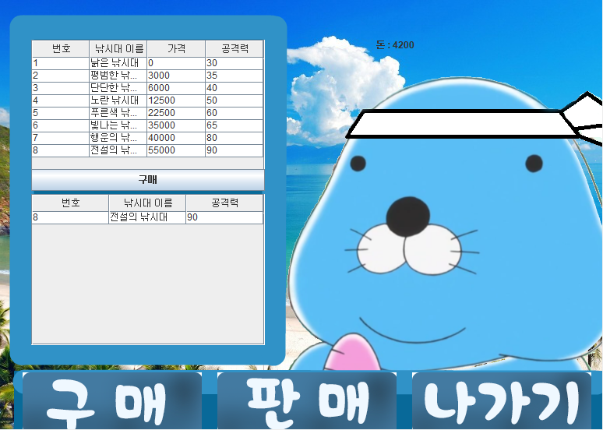
주요 기능 – 낚시대 구입 화면
상점 낚시대 목록
현재 사용중인 낚시대

Slide 15
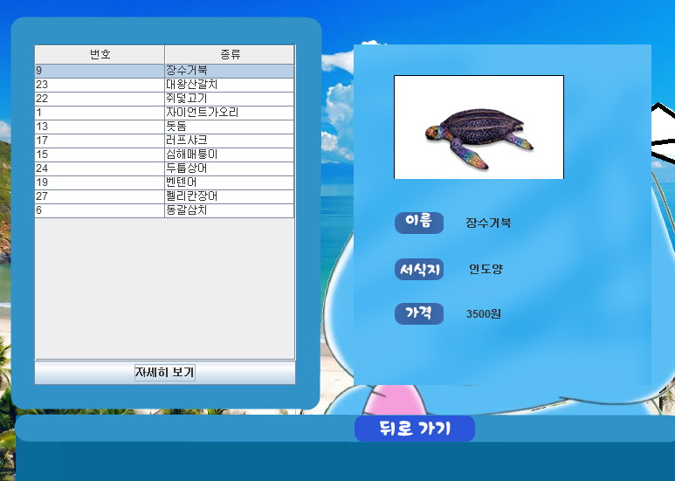
주요 기능 – 도감 화면
도감 목록(잡은 물고기는 한번만 들어감)
자세히 보기를 누르면 설명 패널에 정보가 나온다.
설명 패널

Slide 16
시 연

Slide 17
감사합니다

